Slide 1
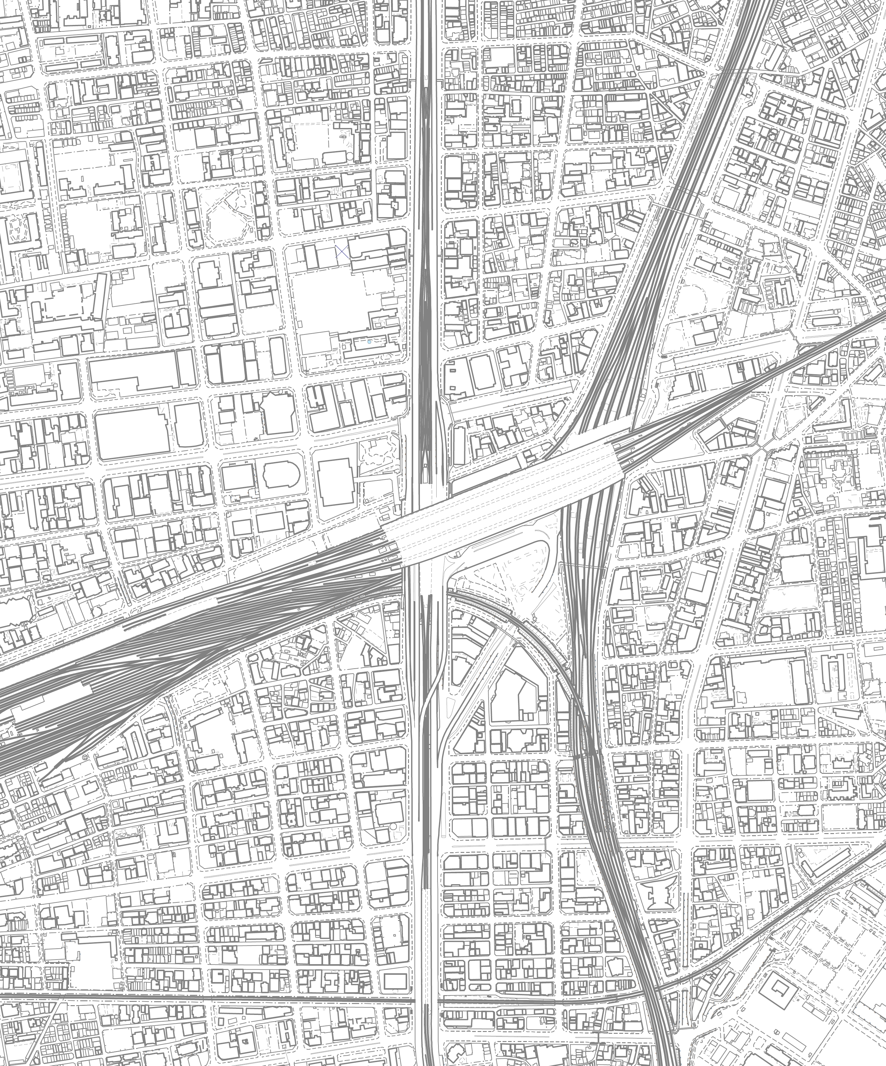
新大阪駅周辺地域 <114ha> 区域図
国道４２３号（新御堂筋）
Osaka Metro 御堂筋線
ＪＲ東海道新幹線
歌島豊里線
JR在来線
新大阪駅
新幹線
新大阪駅
西淡路南方線
ＪＲ山陽新幹線
Osaka Metro
新大阪駅
ＪＲ東海道本線
十三吹田線
都市再生緊急整備地域
0
500m
1000m

